Slide 1

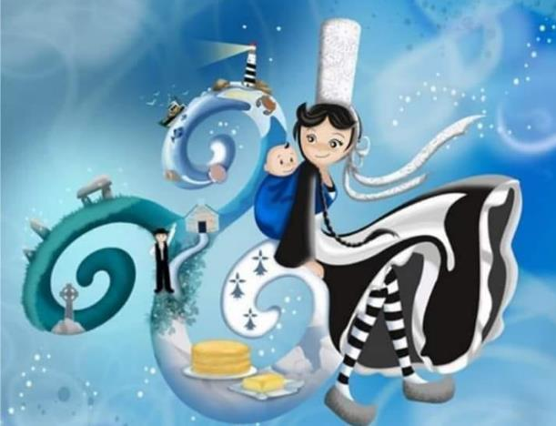
Diablesse en Furie en Ariège
N°2

Slide 2


Humour d’un Breton

Slide 3

Mais
Cette diablesse veut
me manger

Slide 4
Il faut être prête pour
l’été même en
déambulateur
parole de Lande

Slide 5

En Ariège

Slide 6

Essayer de paraître plus
jeune car là
un très gros travail vue son état avancé

Slide 7


Slide 8
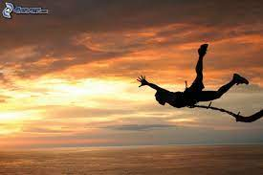

Slide 9
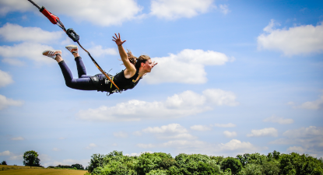

Slide 10
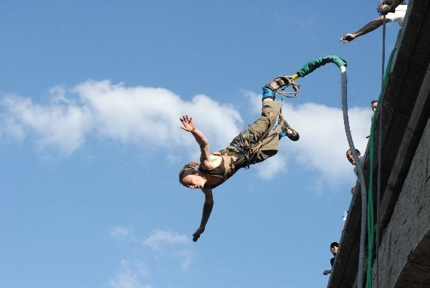

Slide 11

Oh oui tu en rêves de
moi la nuit ?

Slide 12
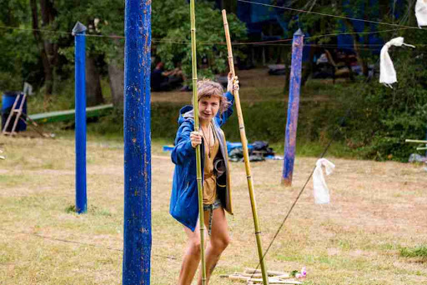

Slide 13
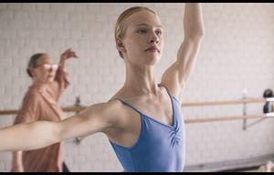

Slide 14
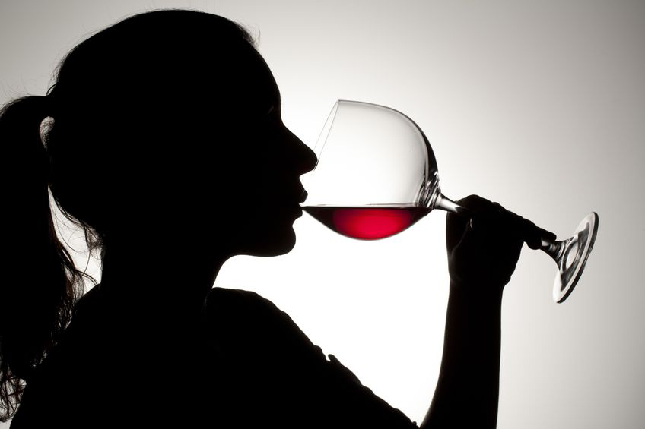

Slide 15
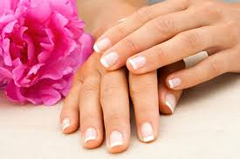

Slide 16

Mais je sais que tu m’adores
et que je te manque ma chérie

Slide 17

Diablesse en Furie en Ariège

